Slide 1
ГБОУ ЛО «Сланцевская школа-интернат»
Экскурсия
мемориальный комплекс
РОЩА ПАМЯТИ
Подготовила и провела:
Бикмухаметова Е.С.
2021г.

Slide 2
Место с поэтическим названием находится в деревне Верхоляне, и о нем мало что известно. А жаль, ведь раньше здесь находился военный аэродром, который сыграл огромную роль в советско- финской и Великой Отечественной войне. Сейчас это мемориал и братское захоронение. Так же здесь покоятся останки 23 бойцов, погибших во время Великой Отечественной войны. В том числе, это солдаты 118-й стрелковой дивизии, которые обороняли город Гдов в июле 1941 года, партизаны второй ленинградской партизанской бригады. Кстати, деревня Верхоляне- это еще и богатая в прошлом помещичья усадьба, принадлежавшая некогда господам Коновницыным и Дондуковым-Корсаковым, которые были между собою в родстве. В правобережье реки, существовал также ландшафтный парк. Для этого природный лес очистили от сорных кустов и деревьев, разбили партер и дорожки. Он представляет собой чистый лес, в котором и находится братское захоронение времен Великой Отечественной войны- Роща памяти.

Slide 3
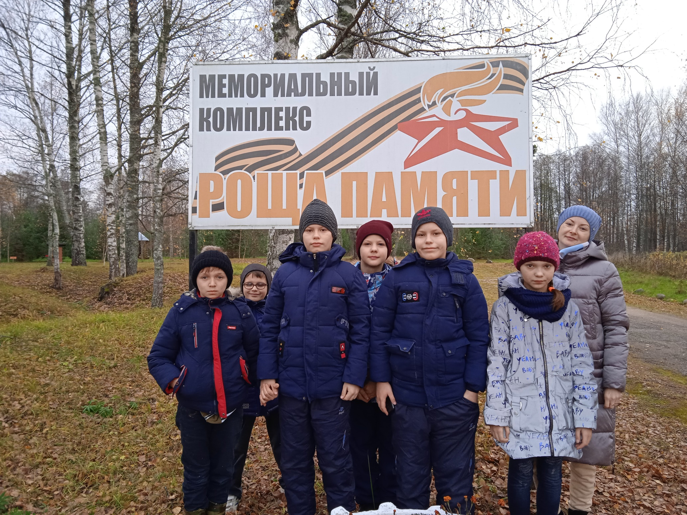

Slide 4
«ЭМБАЖ» 12.08.1941г группа катеров ЧВФ КБФ высадили в Устье р. Черма десант который уничтожил захваченный немцами аэродром Смуравьево.

Slide 5
Хоровод звёзд- память о лётчиках 54-го авиаполка скоростных бомбардировщиков из 16-й авиабригады. Вовремя советско-финской войны (1939-1940г) с этого аэродрома они летели на боевые задания и погибли в воздушно боевых боях.

Slide 6
Экспозиция восстановленной землянки

Slide 7
Любуясь красотами природы сидя на лавочке, о чем то говорят.

Slide 8
Су-7 19 декабря состоялся первый вылет, и тогда же один из экипажей после бомбардировки финской территории был подбит огнем зенитки. Не долетев 5 километров до своего аэродрома, самолет упал на землю, весь экипаж его погиб"

Slide 9
8 мая 2018 года открыли памятник советскому Солдату-Победителю. Памятник представляет собой скульптуру солдата, которая стоит на постаменте. В руках у бойца автомат, на плечах висит плащ-палатка, а на голове надета каска. На постаменте расположились строчки стихотворения поэта Андрея Дементьева.

